Slide 1

组会20210719 周俊卓

Slide 2
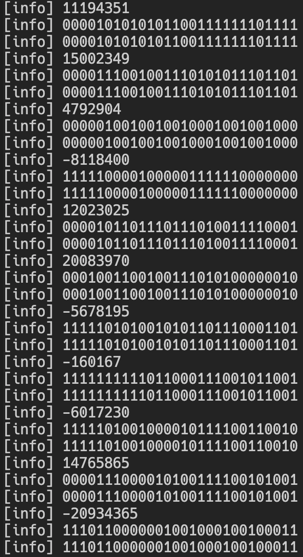
上周工作
搭建浮点加法树的RTL(Chisel实现)
搭建浮点数测试平台(基于scala语言)
开展仿真工作

Slide 3
浮点加法树
16输入的3-Stage pipeline浮点加法树设计(关键路径长度会与PE对齐)
满足IEEE754标准
(denormal/Infinite/QNaN/SNaN)
当前进度
初步rtl已经完成，测试框架搭建完成
RTL的浮点数规格(指数/尾数长度)可以参数化配置
测试框架目前只支持FP32(java.lang.Float)

Slide 4
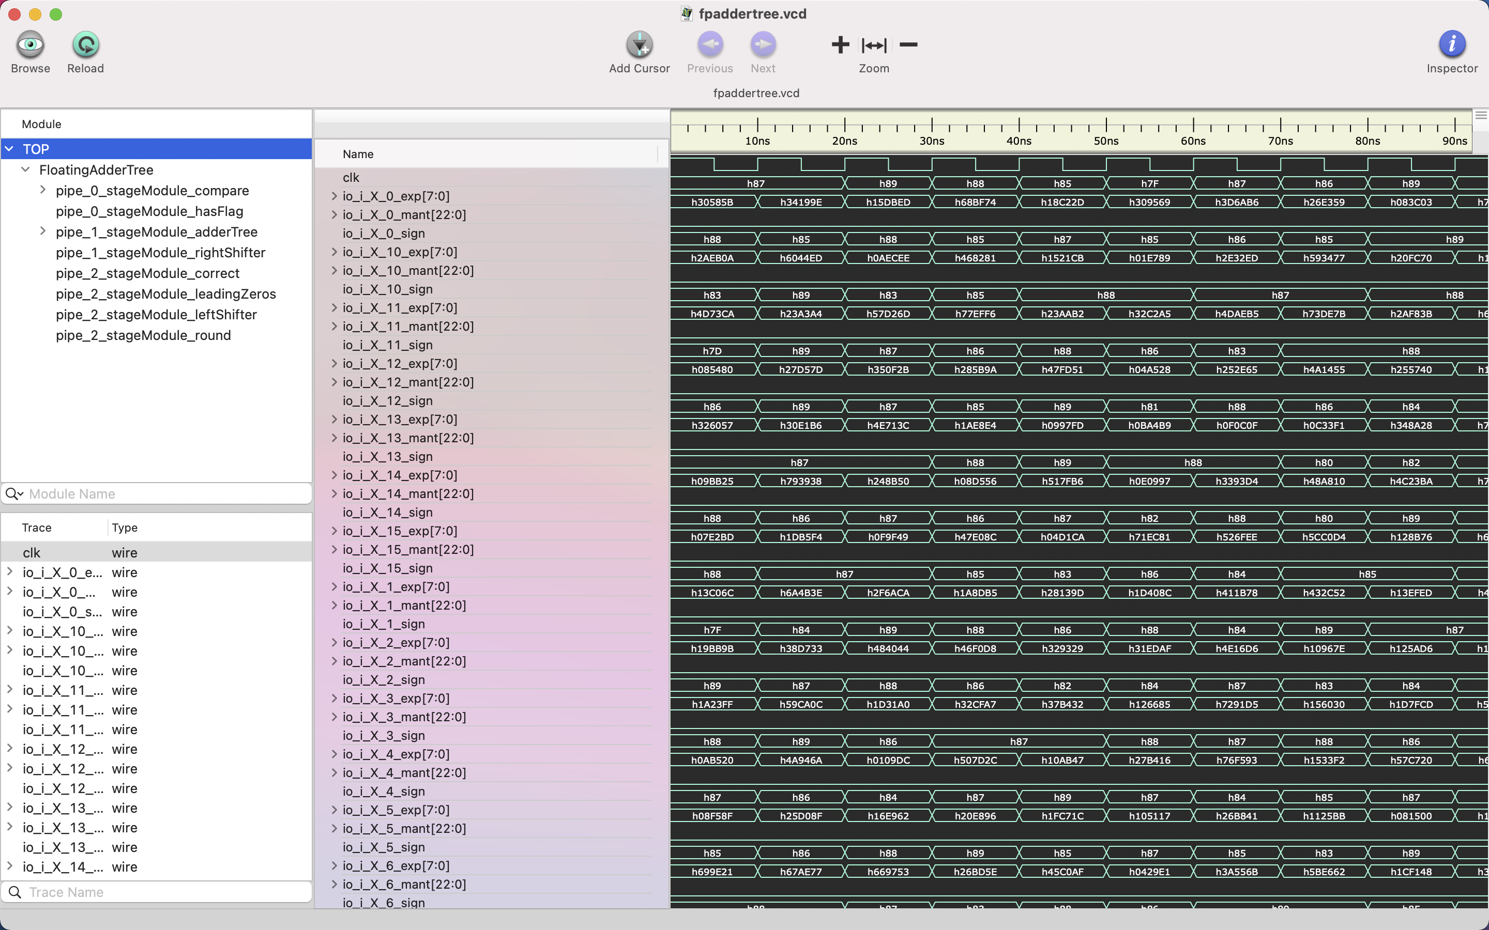
浮点加法树 初步综合结果
目前只能支持16个输入(比较器&定点加法器目前还不支持参数化配置)

Slide 5
浮点加法树 波形结果

Slide 6
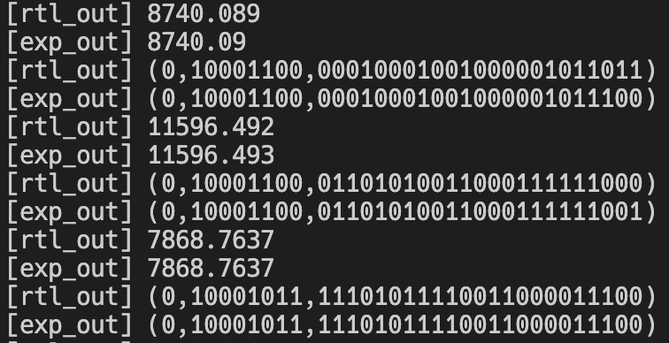
Simulation平台
基于verilator仿真工具
java.lang.Float(FP32) 与 RTL二进制信号 的相互转换
随机信号的生成
多stage电路的pipeline匹配(使用java的fifo)
误差统计

Slide 7
Simulation平台
尾数差1
尾数差1
尾数相同
生成了1000000组随机输入(16个FP32/组)，尾数误差的绝对值总计942241，平均一次计算的误差为 1.1232388E-5 %
正数的计算测试已完备
负数的计算有问题，还在定位问题

Slide 8
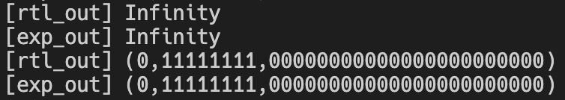
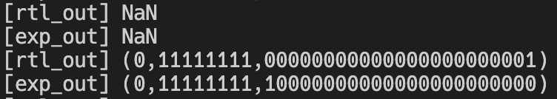
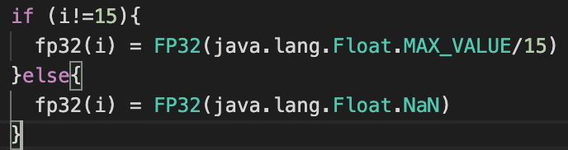
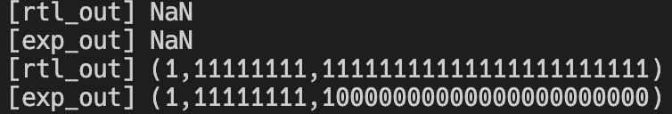
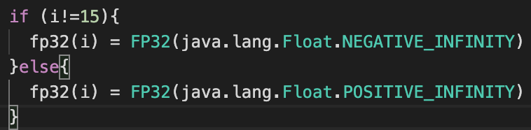
异常情况
溢出测试：16个MAX_VALUE/15相加会上溢
异常测试：normal与NaN相加得到NaN
异常测试：+∞与-∞相加得到NaN

Slide 9
本周计划
定位负数计算的问题
测试其它异常情况
优化加法树
初步搭建脉动阵列
op1 | op2 | OUT
POSITIVE_INFINITY | NEGATIVE_INFINITY | QNaN
POSITIVE_INFINITY | POSITIVE_INFINITY | POSITIVE_INFINITY
NEGATIVE_INFINITY | NEGATIVE_INFINITY | NEGATIVE_INFINITY
QNaN | Any | QNaN
SNaN | Any | SNaN
非规格数

